Slide 1

Мақсаты
Оқушылардың математикалық-
функционалдық
сауаттылығын дамытуда
PIZA тапсырмаларын
сабақта қолданудың тиімділігі

Slide 2

https://quizizz.com/join/quiz/61d4fdbd116333001eee48d0/start

Slide 3
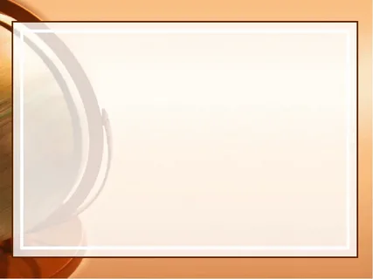
Сіз өзіңіздің жеке салатыңызды жасайсыз. Міне, 100 миллилитр (мл) сұйық өнім құюға арналған рецепт.
Салат майы: 60 мл
Сірке суы: 30 мл
Соя соусы: 10 мл
Сұрақ: 150 мл сұйық өнімді қолдану үшін қанша миллилитр (мл) салат майы қажет болады?
A 90
B 60
C 30
D 10

Slide 4

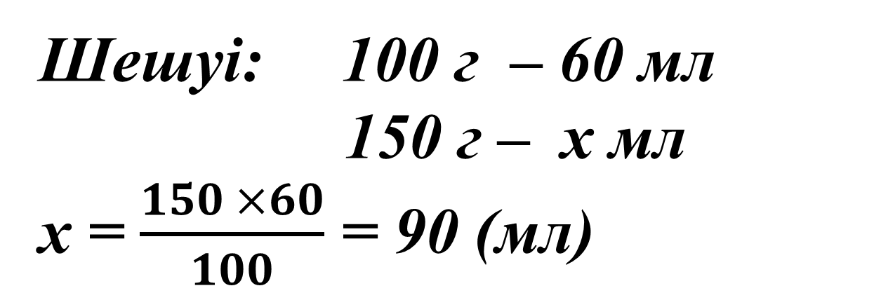
Кодталған оқу мақсаты: 6.1.2.5 пропорцияның негізгі қасиетін білу және қолдану;
Шешуі: 100 г – 60 мл
150 г – х мл
х = $\frac{150 ×60}{100}$ = 90 (мл)

Slide 5
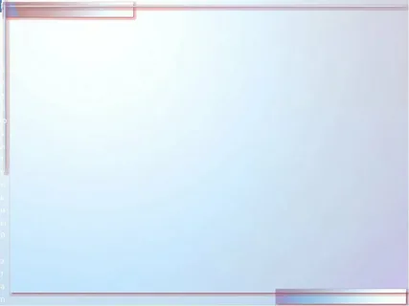
Рок-музыка концентратындағы көрермендерге өлшемі 100 м-ден 50 м-ге дейінгі тікбұрышты алаң бөлінді. Барлық билеттер сатылып, алаң толығымен жанкүйерлермен толтырылды. Келесі сандардың қайсысы осы концертке қатысқан адамдардың жалпы санының ең жақсы бағасы болып табылады?
А 2000
В 5000
С 20 000
D 50 000

Slide 6
Кодталған оқу мақсаты: 8.1.3.11 параллелограммның, ромбтың ауданы формулаларын қорытып шығару және қолдану;
Шешуі: S=10050=5000 м²
45000=20000

Slide 7

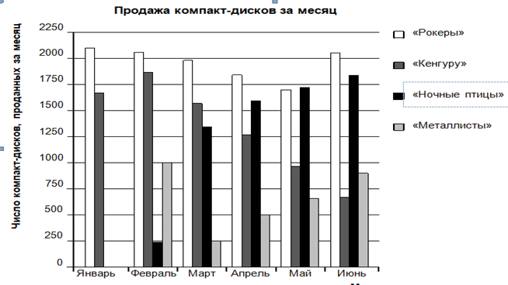
Қаңтар айында "рокерлер" және "Кенгуру" музыкалық топтарының жаңа компакт-дискілері шығарылды. Ақпан айында "түнгі құстар" және "Металлистер" музыкалық топтарының ықшам дискілері шықты. Келесі диаграммада осы ықшам дискілердің қаңтардан маусымға дейінгі сатылымы көрсетілген.

Slide 8

"Металлисттер" музыкалық тобы сәуір айында қанша ықшам диск сатты?
A 250
B 500
C 1000
D 1270

Slide 9
Кодталған оқу мақсаты: 7.3.3.3 статистикалық деректерді жинау және оны кесте түрінде көрсету;

Slide 10

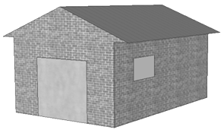
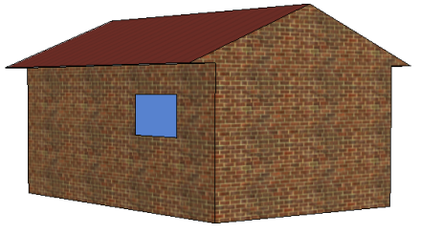
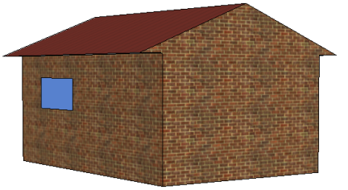
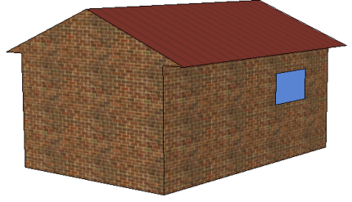
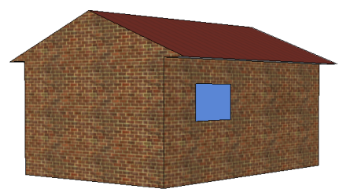
Гараж өндірушісінің" негізгі " ассортименті тек бір терезе мен бір есігі бар модельдерді қамтиды.
Даниал келесі модельді "негізгі" ассортименттен таңдады. Онда терезе мен есіктің орналасуы төменде көрсетілген.
Төмендегі суреттер "негізгі" модельдердің артқы жағында қалай көрінетінін көрсетеді. Осы сызбалардың біреуі ғана Даниал таңдаған модельге сәйкес келеді.
А
С
В
D

Slide 11
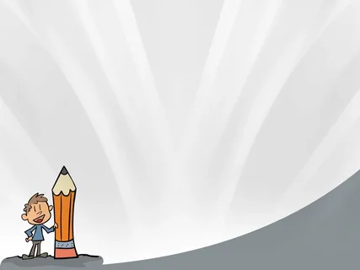
5.5.2.9
жазық фигуралардың және кеңістіктегі геометриялық фигуралардың жазбаларын салу (текше және тік бұрышты параллелепипед);

Slide 12


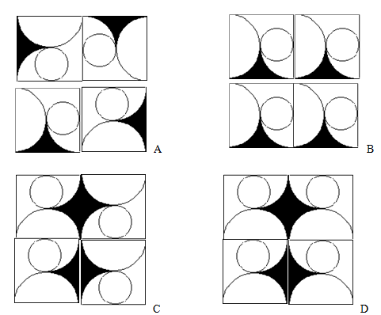
Сұрақ : Плиткалардан жасалған ою
Суретте өрнегі бар кафельді плитканың үлгісі бейнеленген:
Келесі оюлардың қайсысын 1 суретте бейнеленген үлгідегідей 4 плиткадан қосып жасауға болмайды?
Сурет 1

Slide 13
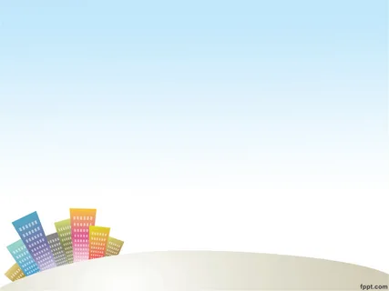
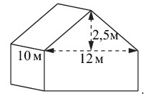
Негізінде тіктөртбұрыш бар үйдің төбесі (суретті қараңыз). Шатырдың биіктігі-2,5 м, қабырғалардың ұзындығы-10 м және 12 м.Егер шатырдың қабырғалары тең болса, осы шатырды жабу үшін қанша шатыр материалы (шаршы метр) қажет екенін табыңыз.

Slide 14

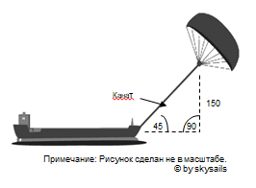
Кемені 45° бұрышпен тартып, суретте көрсетілгендей тігінен 150 м биіктікте болатындай етіп, қайттағы арқанның ұзындығы шамамен қандай болуы керек?
А 173 м
В 212 м
С 285 м
D 300 м

Slide 15
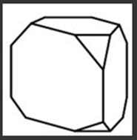
Ағаштың тұрақты бесбұрышты призмасынан оның барлық төбелері кесілген (суретті қараңыз.). Алынған көпбұрыштың қанша қабырғасы бар (суретте көрінбейтін жиектер көрсетілмеген)?

